Slide 1
Budovanie Európy
s miestnymi zastupiteľmi
Sieť miestnych zastupiteľov EÚ, ktorí
spolupracujú pri komunikácii o záležitostiach EÚ
Budovanie Európy s
miestnymi zastupiteľmi

Slide 2
Čo je
“Budovanie Európy s
miestnymi zastupiteľmi”?
Budovanie Európy s
miestnymi zastupiteľmi

Slide 3
V rámci projektu EÚ “Budovanie Európy s miestnymi zastupiteľmi” sa uplatňuje zásada, že komunikácia o EÚ je spoločnou zodpovednosťou inštitúcií EÚ a samospráv členských štátov a má zahŕňať miestnu úroveň a začínať sa na tejto úrovni.
Čo je "Budovanie Európy s miestnymi zastupiteľmi"?
Budovanie Európy s
miestnymi zastupiteľmi

Slide 4
Odporúčame miestnym samosprávam akejkoľvek veľkosti, no najmä tým menším (s počtom obyvateľov pod 100 000) a tým, na ktoré sa osvetové činnosti EÚ zameriavajú v menšej miere, aby sa prihlásili a stali sa členmi.
Kto sa môže
k projektu pripojiť?
Budovanie Európy s
miestnymi zastupiteľmi

Slide 5
Ako vstúpiť do siete — proces registrácie
Budovanie Európy s miestnymi zastupiteľmi

Slide 6
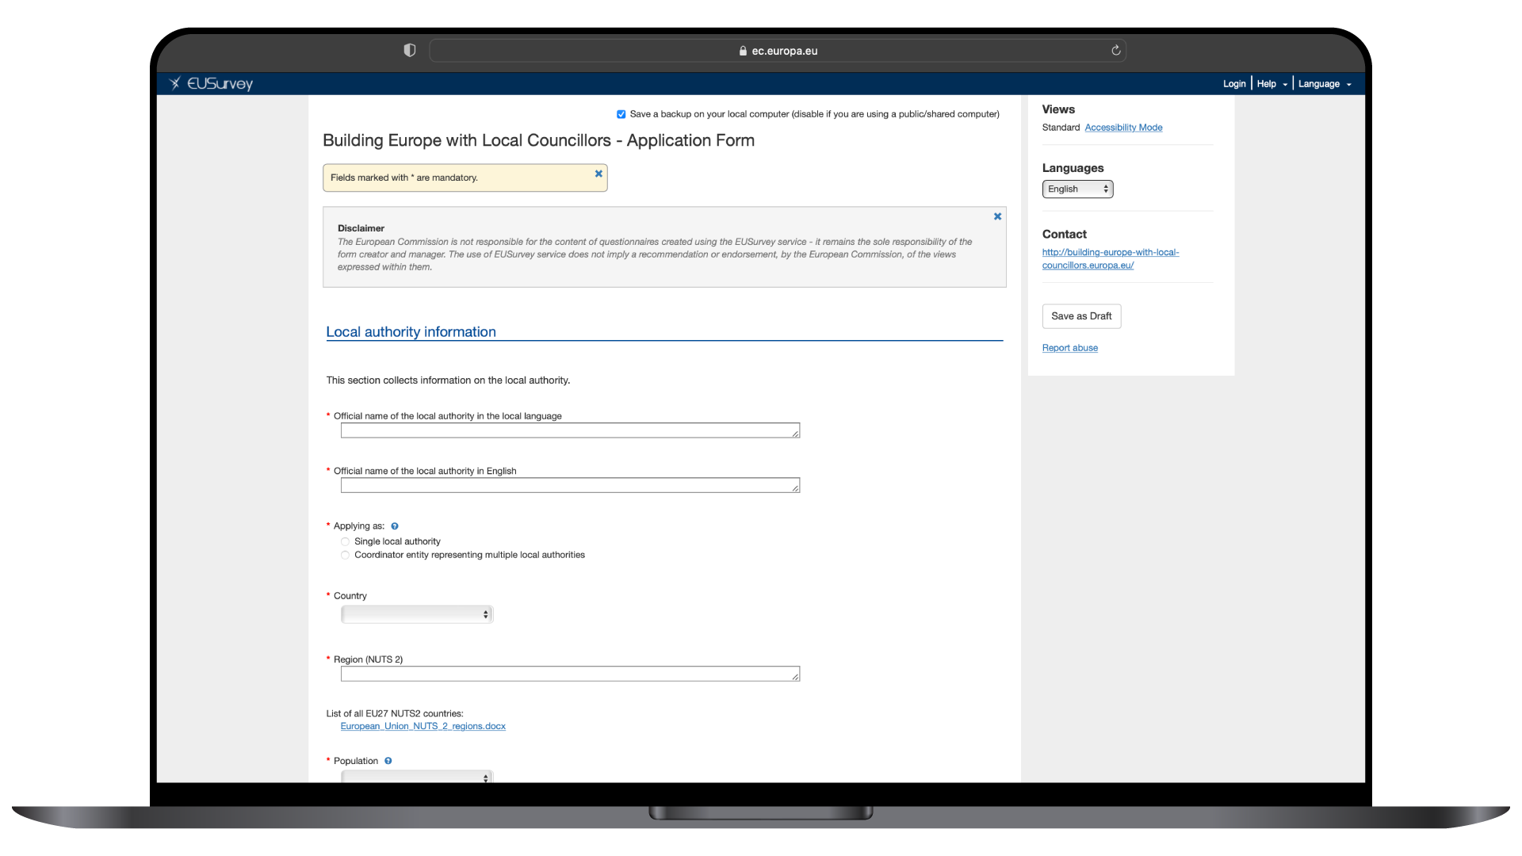
Miestna samospráva, ktorá sa chce prihlásiť do siete, musí vyplniť prihlášku, v ktorej uvedie meno miestneho zastupiteľa, ktorý by sa mal stať členom siete.
Ako vstúpiť do siete –
proces registrácie
Budovanie Európy s miestnymi zastupiteľmi

Slide 7
To apply, the local authority needs to fill in an application form indicating the name of the local councillor designated to become a network member.
How to join the network – the registration process
Building Europe with Local Councillors

Slide 8
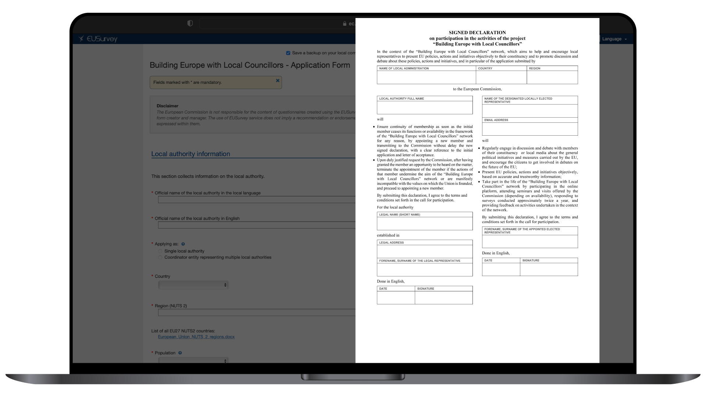
K online prihláške sa pripojí podpísané vyhlásenie vyjadrujúce záujem a záväzok signatárov týkajúce sa komunikácie o Európe v teréne. Toto vyhlásenie musí podpísať právny zástupca miestnej samosprávy aj menovaný miestny zastupiteľ.
Ako vstúpiť do siete –
proces registrácie
Budovanie Európy s miestnymi zastupiteľmi

Slide 9
The online application form is accompanied by a signed declaration which expresses the interest and commitment of the signatories in communicating Europe on the ground. This declaration needs to be signed by both the local authority’s legal representative, and the designated local councillor.
How to join the network – the registration process
Building Europe with Local Councillors

Slide 10
Miestna samospráva partner Komisie
pri komunikácii o Európe v teréne
Miestne volený zástupca menovaný miestnou samosprávou člen siete „Budovanie Európy
s miestnymi zastupiteľmi“
Ako bude
sieť fungovať
Budovanie Európy s miestnymi zastupiteľmi

Slide 11
5 kľúčových výhod
zapojenia sa do tejto siete
Budovanie Európy s
miestnymi zastupiteľmi

Slide 12
5 kľúčových výhod
zapojenia sa do tejto siete
Privilegovaný prístup k oficiálnym komunikačným zdrojom EÚ v národných jazykoch, k informačným materiálom, online a offline seminárom a iným formám informácií, ktoré umožňujú dialóg s občanmi o otázkach EÚ.
Fyzický alebo digitálny prístup k prioritným návštevám
v návštevníckom centre Európskej komisie v Bruseli organizovaných, podľa možnosti, v ich jazyku.
Prístup k živej sieti partnerov prostredníctvom vyhradenej online platformy s ostatnými účastníkmi siete.
Zviditeľnenie na úrovni EÚ všetkých činností člena vykonávaných v kontexte siete.
Zvýhodnený prístup k množstvu osvetových sietí EÚ, vrátane viac než 420 centier EUROPE DIRECT, ktoré existujú takmer vo všetkých regiónoch EÚ.
Budovanie Európy s miestnymi zastupiteľmi

Slide 13
Špecifický prieskum
Budovanie Európy s
miestnymi zastupiteľmi

Slide 14
Vyplnením špecifického prieskumu je možné získať prístup k témam, ktoré sú najrelevantnejšie pre komunikačné potreby konkrétneho volebného obvodu. Zapojením sa do špecifického prieskumu EÚ získate možnosť: - dostávať relevantné informácie týkajúce sa EÚ - podieľať sa na online seminároch - zúčastniť sa návštev inštitúcií EÚ vo svojom jazyku Odkaz na špecifický prieskum: https://ec.europa.eu/eusurvey/runner/BELC-specific-survey
Špecifický prieskum
Budovanie Európy s
miestnymi zastupiteľmi

Slide 15
Partnerstvo s
Výborom regiónov (VR)
Budovanie Európy s
miestnymi zastupiteľmi

Slide 16
Partnerstvo s
Výborom regiónov
Sieť „Budovanie Európy s miestnymi zastupiteľmi” ťaží z úzkej spolupráce s Európskou sieťou predstaviteľov územných samospráv pre otázky EÚ zriadenou Výborom regiónov.
Určité ciele Európskej siete predstaviteľov územných samospráv pre otázky EÚ, ktorú zriadil Európsky výbor regiónov (CoR) v roku 2021, sú rovnaké ako ciele našej siete, napríklad rozširovať znalosti o politikách EÚ medzi miestnymi zastupiteľmi a podporovať ich pri činnostiach súvisiacich s EÚ.
Naša sieť je zameraná na komunikáciu s občanmi, sieť Výboru regiónov má však za cieľ vytvoriť prepojenia s prácou členov Výboru regiónov.
Môžete sa stať členom oboch sietí!
Budovanie Európy s miestnymi zastupiteľmi

Slide 17
Čo sa od členov siete
očakáva?
Budovanie Európy s
miestnymi zastupiteľmi

Slide 18
Čo sa od členov siete
očakáva?
Zapájanie sa do diskusie s členmi svojho volebného obvodu a miestnymi médiami o všeobecných politických iniciatívach a opatreniach, ktoré EÚ realizuje.
Prezentovanie politík EÚ, činností aj iniciatív, na základe presných a dôveryhodných informácií.
Účasť na živote siete, vrátane napríklad reagovania na prieskumy vykonávaných približne dvakrát ročne.
Budovanie Európy s miestnymi zastupiteľmi

Slide 19
Pripojenie sa k sieti čo bude ďalej?
Budovanie Európy s miestnymi zastupiteľmi

Slide 20
Pripojenie sa k sieti -
čo bude ďalej?
Keď sa miestna samospráva a jej vymenovaní zastupitelia stanú partnermi a členmi projektu:
dostanú materiály na zviditeľnenie, ktoré sa využijú na propagáciu ich účasti na projekte, ako aj vytlačiteľný certifikát člena, kovovú tabuľku a rolovací banner pre miestnu samosprávu, aby sa vystavili na miestach prístupných verejnosti
budú uvedení na verejnej webovej lokalite ako členovia projektu
získajú prístup k online informačnej platforme
začnú dostávať materiál a aktuálne informácie o projektových aktivitách prostredníctvom e-mailu
Miestni zastupitelia navyše dostanú vstupný prieskum ich záujmov a informačných potrieb. Budú pozvaní aj na online a offline informačné stretnutia súvisiace s témou ich záujmu a informačnými potrebami.
Budovanie Európy s miestnymi zastupiteľmi

Slide 21
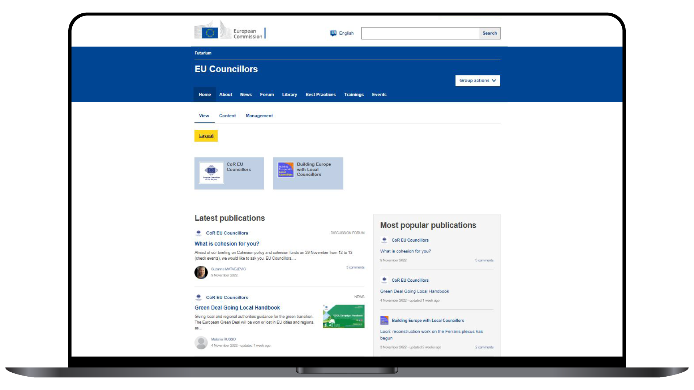
Online komunikačná platforma pre členov siete Budovanie Európy s miestnymi zastupiteľmi je zaregistrovaná
na platforme Futurium Európskej komisie (https://futurium.ec.europa.eu). Členovia získajú prístup k platforme
až po zaregistrovaní sa do EU Login.
Pripojenie sa k sieti -
čo bude ďalej?
Budovanie Európy s miestnymi zastupiteľmi

Slide 22
The online communication platform for the members of Building Europe with Local Councillors is hosted on the European Commission Futurium platform (https://futurium.ec.europa.eu). Members will need to register to EU login to receive access to the platform.
Joining the network what happens next?
Building Europe with Local Councillors

Slide 23
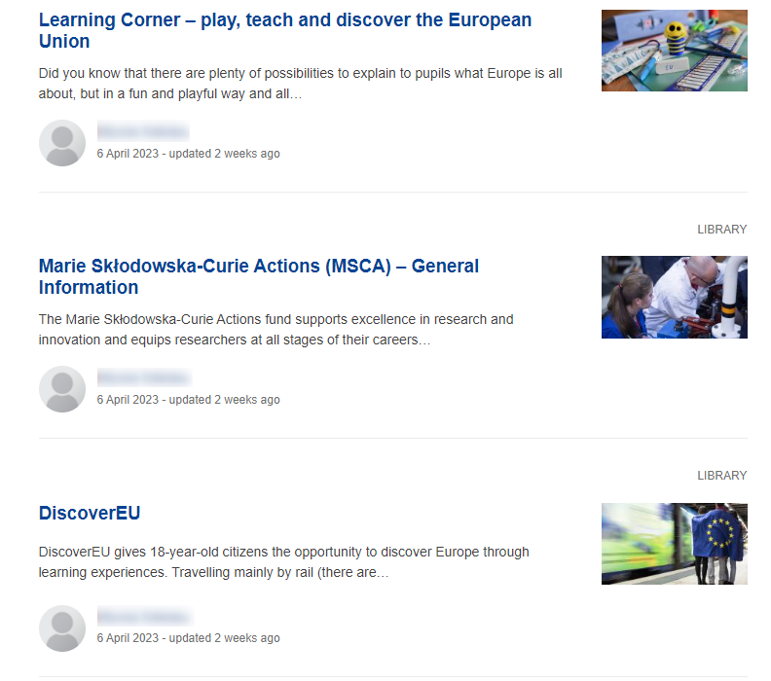
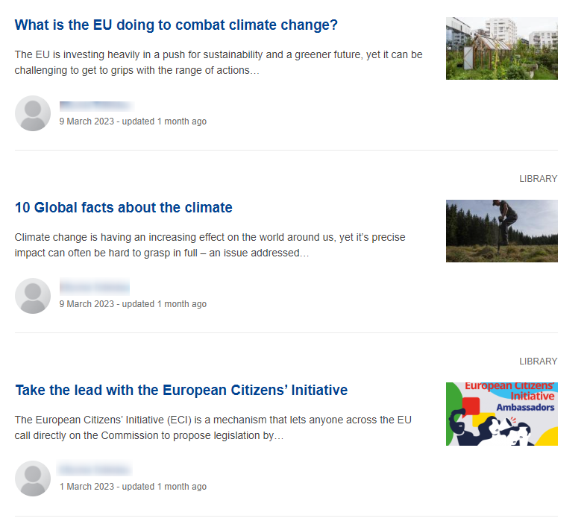
Online komunikačná platforma pre členov
Skupina Budovanie Európy s miestnymi zastupiteľmi
Budovanie Európy s
miestnymi zastupiteľmi

Slide 24
Online komunikačná
platforma pre členov
Aký obsah je na platforme k dispozícii?
Informácie zodpovedajúce témam záujmu a informačným potrebám, ktoré členovia špecifikovali vo vstupnom prieskume
Diskusné fórum na vzájomné učenie sa a delenie sa o skúsenosti medzi členmi
Vybrané informačné materiály
Kalendár offline a online podujatí
Spoločná skupina s členmi siete miestnych a regionálnych zástupcov samospráv zriadenej Výborom regiónov
Budovanie Európy s miestnymi zastupiteľmi

Slide 25
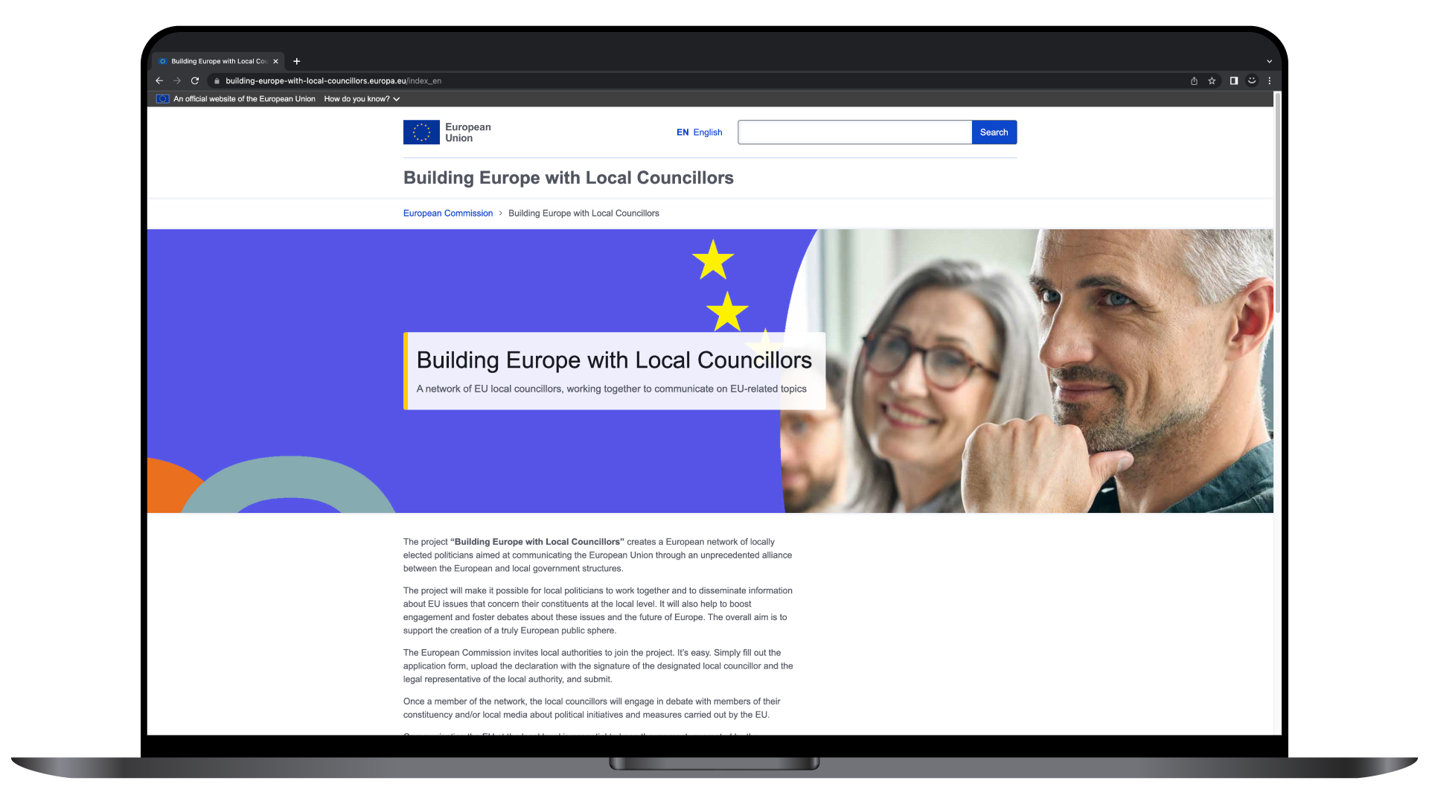
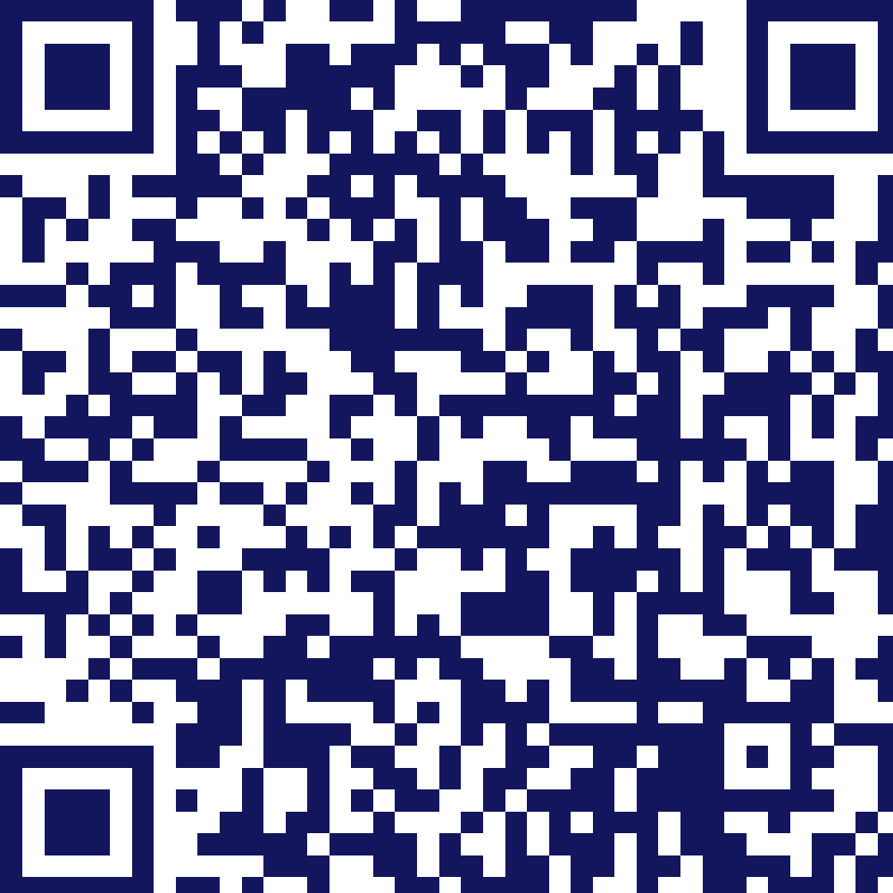
building-europe-with-local-councillors.europa.eu
Budovanie Európy s miestnymi zastupiteľmi

Slide 26
Ďakujeme
Budovanie Európy s miestnymi zastupiteľmi
Sieť miestnych zastupiteľov EÚ, ktorí spolupracujú pri komunikácii o záležitostiach EÚ
Kontakt: info@eu-councillors.eu

